Slide 1

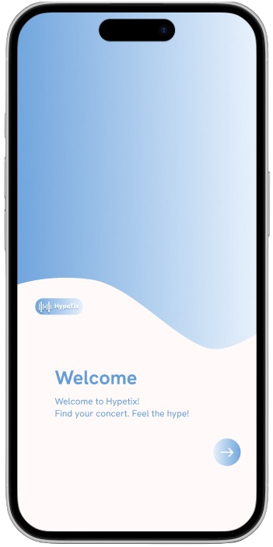
PROJECT ANALISIS DAN PERANCANGAN SISTEM
Kelompok 4
HypeTix (Aplikasi Penjualan Tiket Konser Online)
Disusun Oleh:
Agung Imransyah, Afranidia Hayfa R. I,
Putri Syakilla Z. P, Georgina Kaulika.E, Sahila Aliya A

Slide 2
PENDAHULUAN
HypeTix merupakan aplikasi mobile berbasis Android yang dirancang untuk memudahkan masyarakat dalam mencari informasi konser dan melakukan pemesanan tiket secara online. Aplikasi ini mengintegrasikan proses pencarian event, pemesanan tiket, pembayaran, hingga penerbitan e-ticket dalam satu platform yang praktis dan aman.
Dengan adanya HypeTix, pengguna tidak perlu lagi membeli tiket secara manual atau datang langsung ke lokasi penjualan, sehingga proses menjadi lebih cepat, efisien, dan transparan.

Slide 3
TUJUAN
Mengembangkan aplikasi mobile pemesanan tiket konser yang memudahkan pengguna dalam mencari informasi event, melakukan pemesanan, dan pembayaran tiket secara online dengan cepat dan aman.

Slide 4
PEMBAHASAN METODE SDLC UNTUK PENGEMBANGAN SISTEM
Dalam pengembangan aplikasi HypeTik, digunakan model SDLC Waterfall, yang terdiri dari beberapa tahapan utama:
Analisis Kebutuhan Mengidentifikasi kebutuhan user dan admin.
Perancangan Sistem Membuat desain database, UML, dan prototype antarmuka.
Implementasi Mengembangkan aplikasi mobile dan sistem backend.
Pengujian Sistem Menguji fungsionalitas dan kestabilan sistem.
Pemeliharaan Perbaikan dan pengembangan lanjutan.

Slide 5
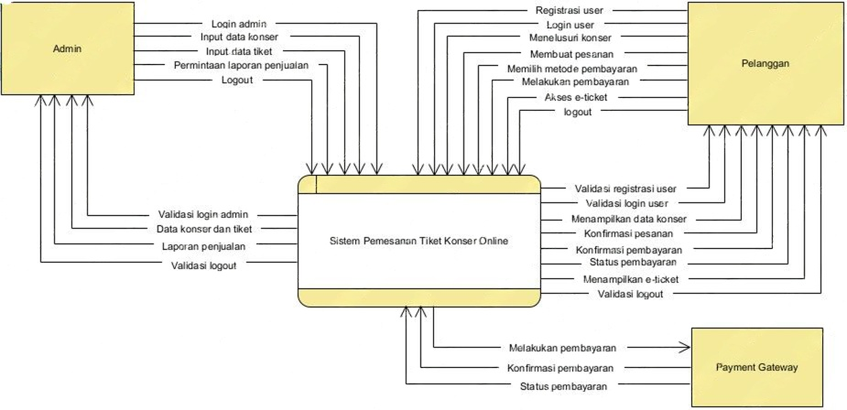
DIAGRAM KONTEKS

Slide 6
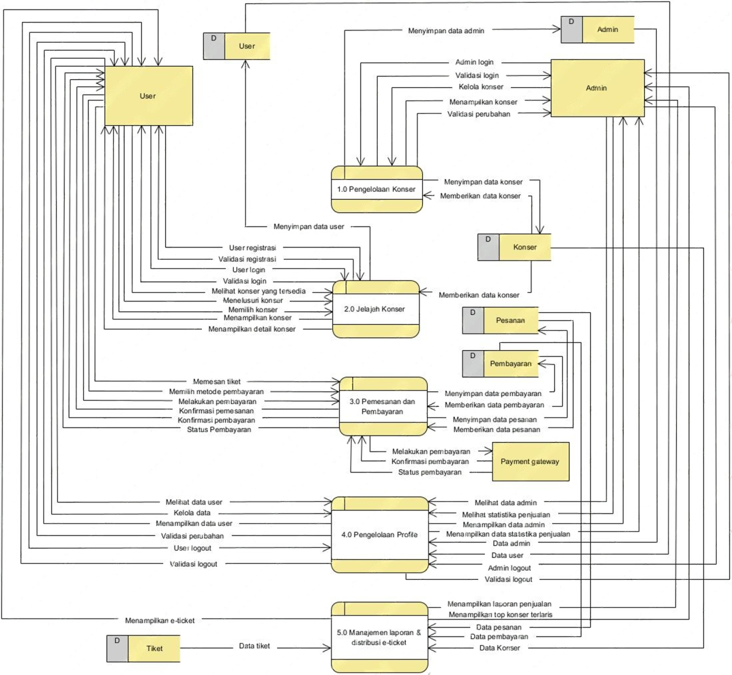
DIAGRAM LEVEL 0

Slide 7
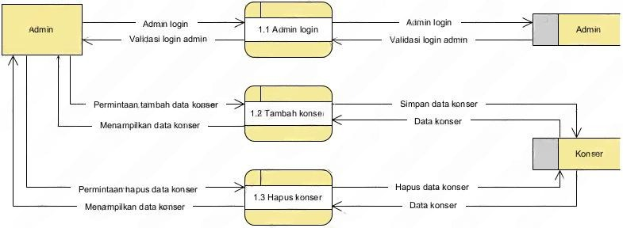
DIAGRAM RINCI 1.0

Slide 8
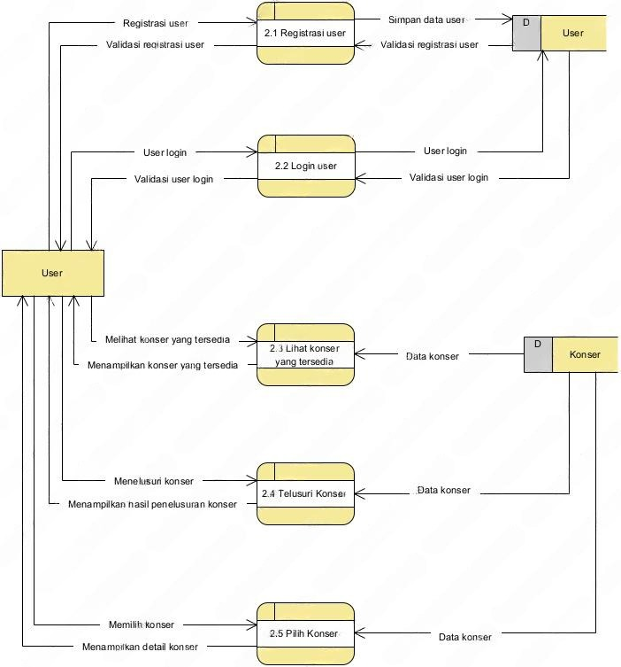
DIAGRAM RINCI 2.0

Slide 9
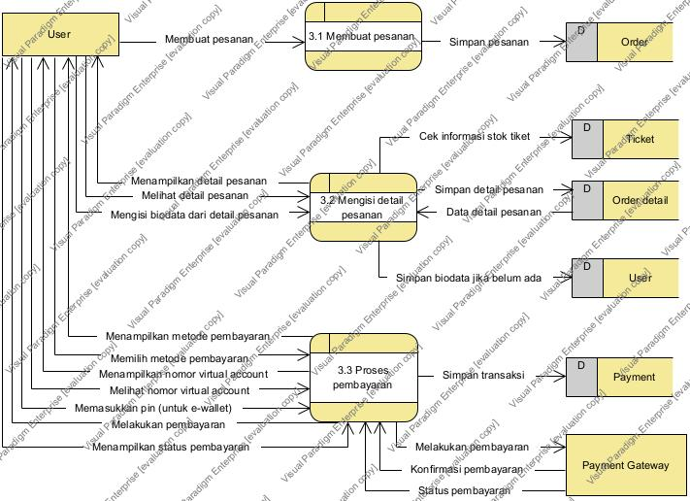
DIAGRAM RINCI 3.0

Slide 10
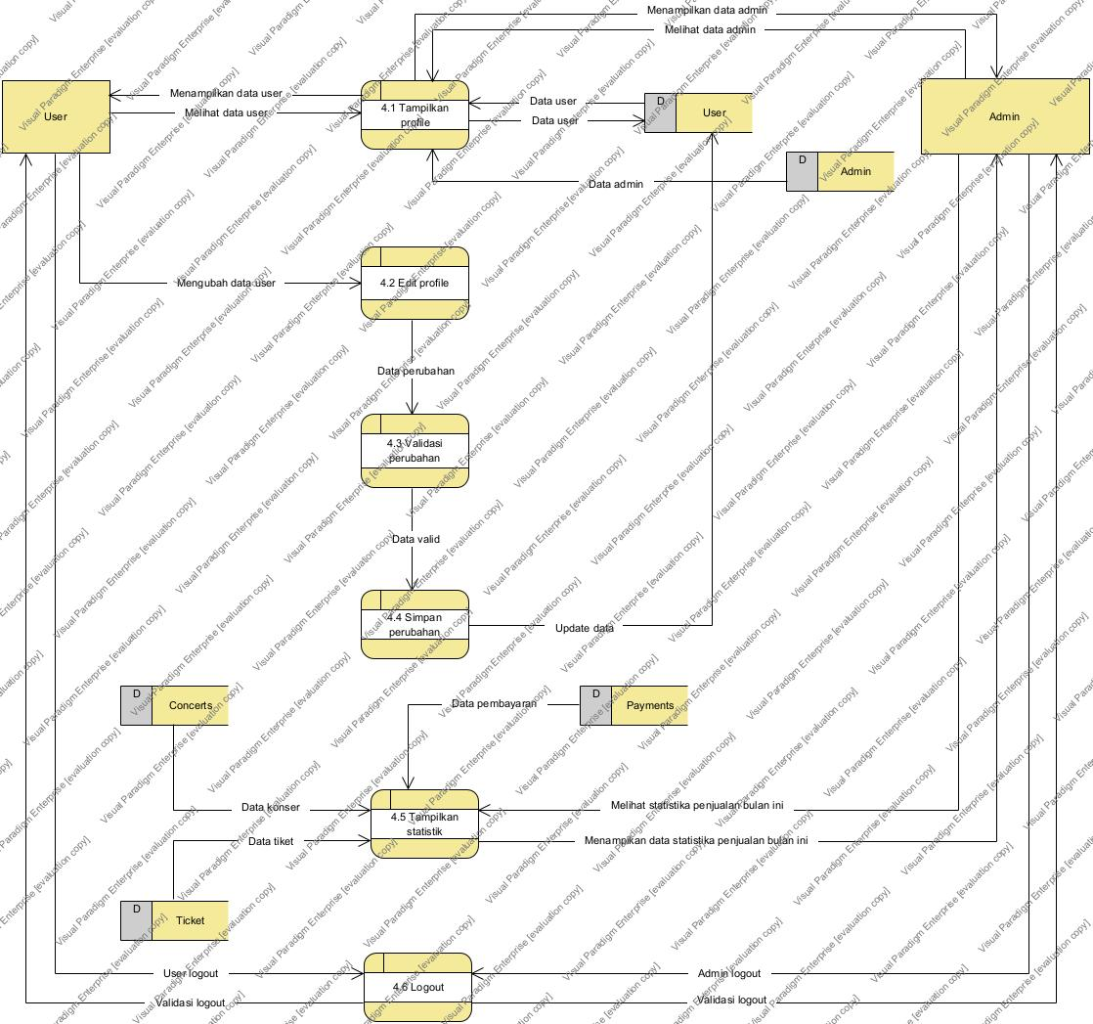
DIAGRAM RINCI 4.0

Slide 11
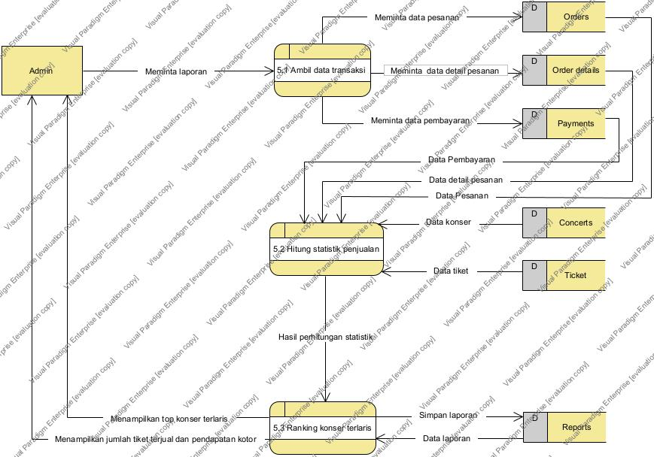
DIAGRAM RINCI 5.0

Slide 12
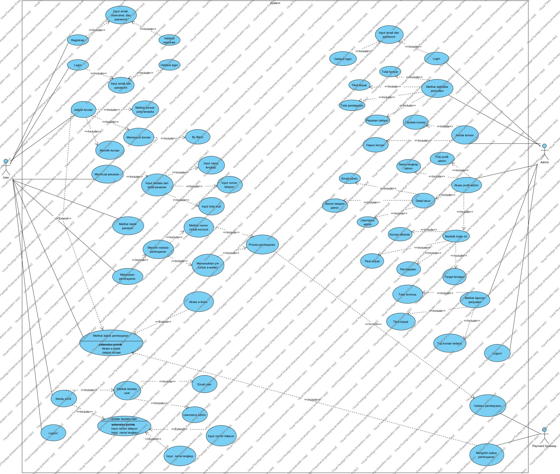
USE CASE DIAGRAM

Slide 13
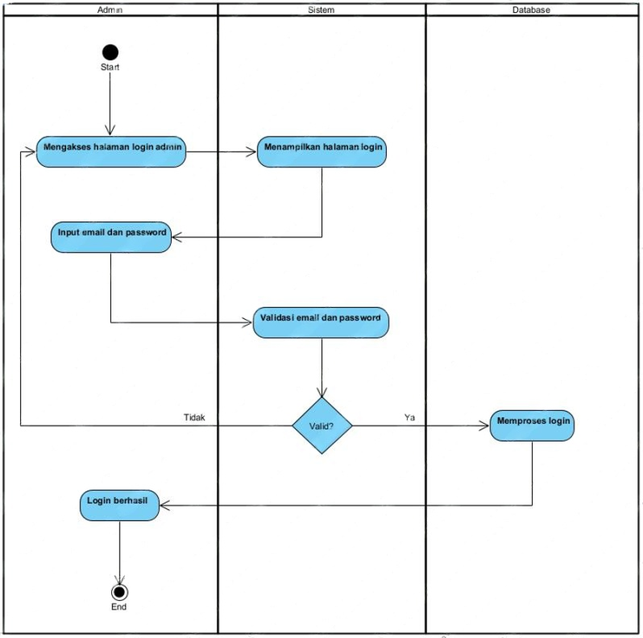
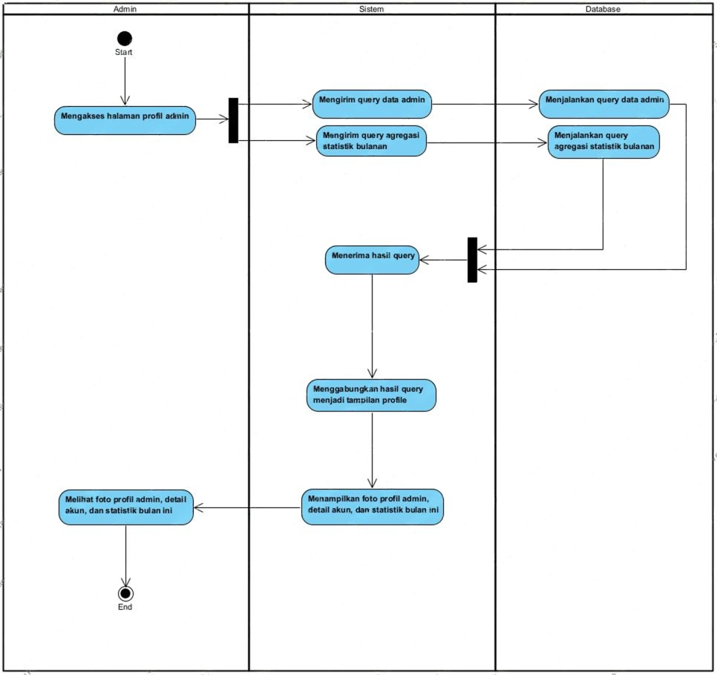
ACTIVITY DIAGRAM ADMIN LOGIN
ACTIVITY DIAGRAM ADMIN AKSES PROFILE

Slide 14
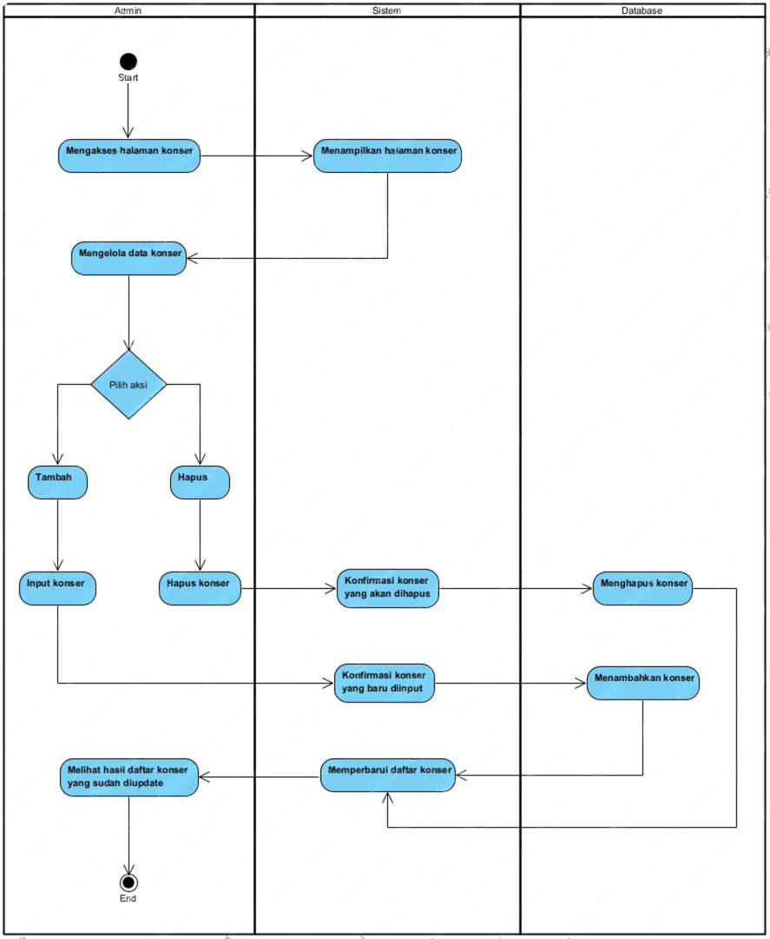
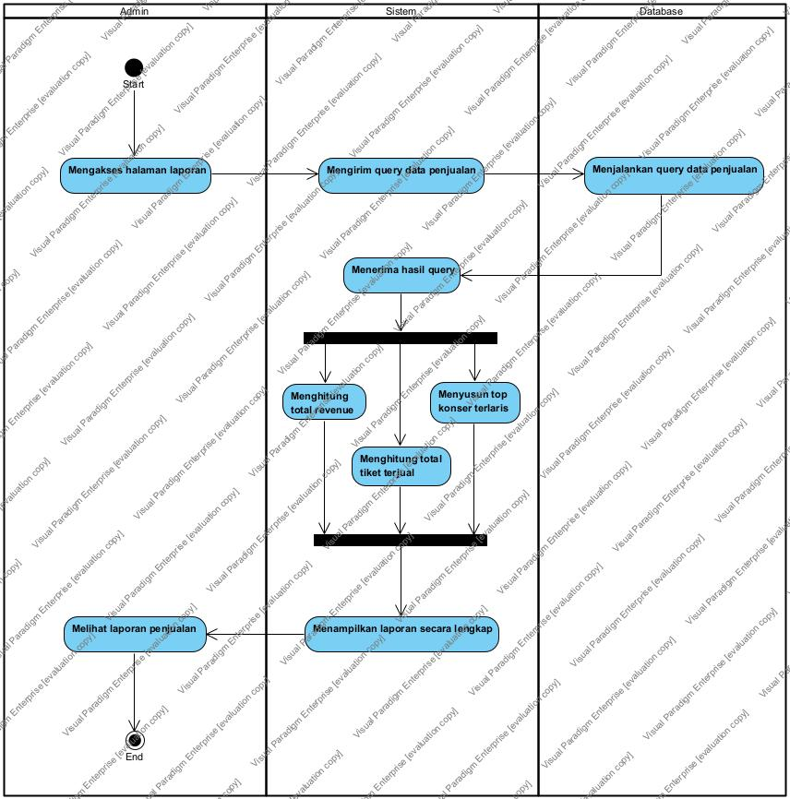
ACTIVITY DIAGRAM ADMIN KELOLA KONSER
ACTIVITY DIAGRAM KELOLA LAPORAN

Slide 15
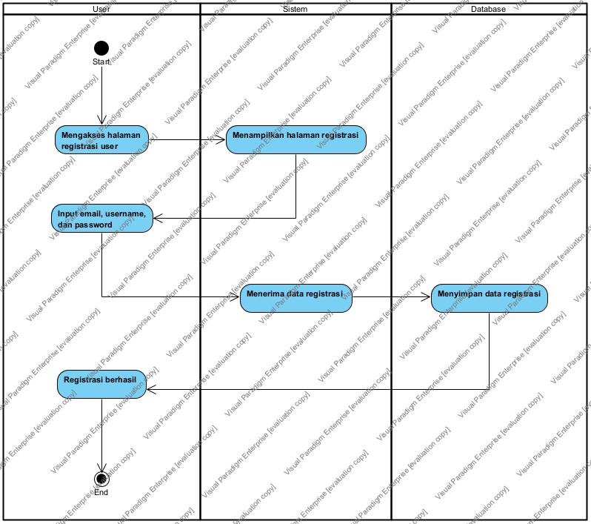

ACTIVITY DIAGRAM USER LOGIN
ACTIVITY DIAGRAM USER REGISTRASI

Slide 16
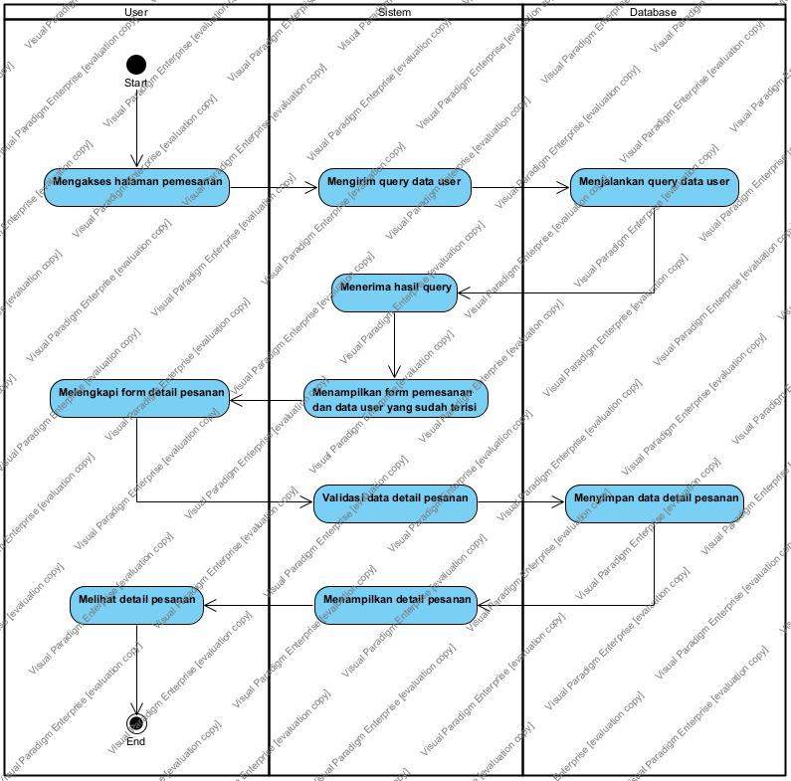
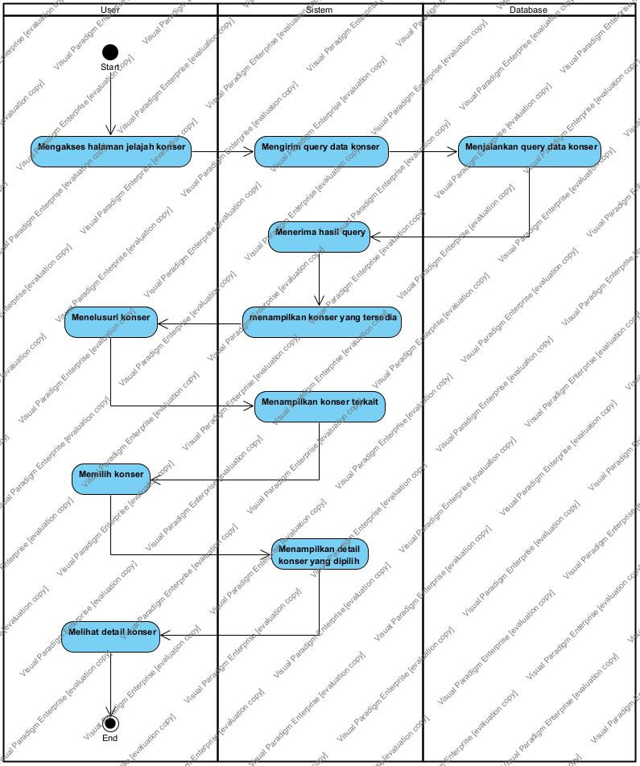
ACTIVITY DIAGRAM USER JELAJAH KONSER
ACTIVITY DIAGRAM USER MEMBUAT PESANAN

Slide 17
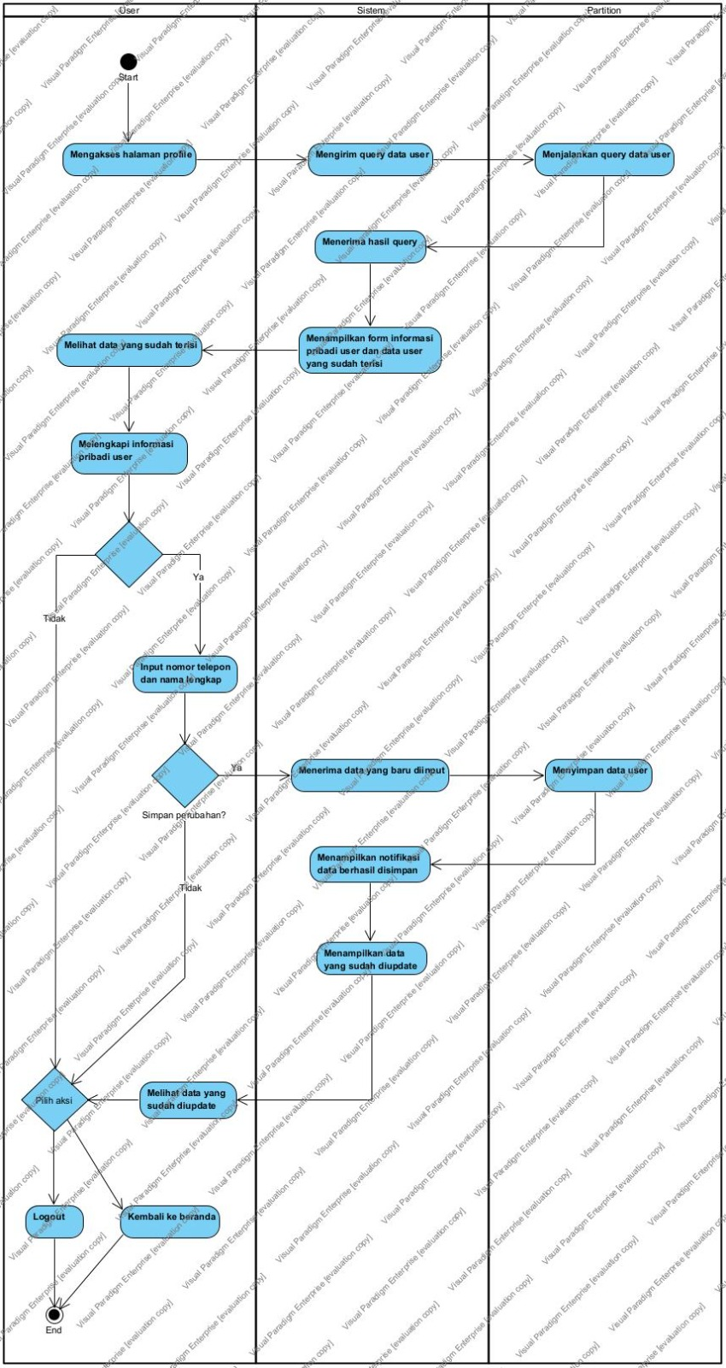
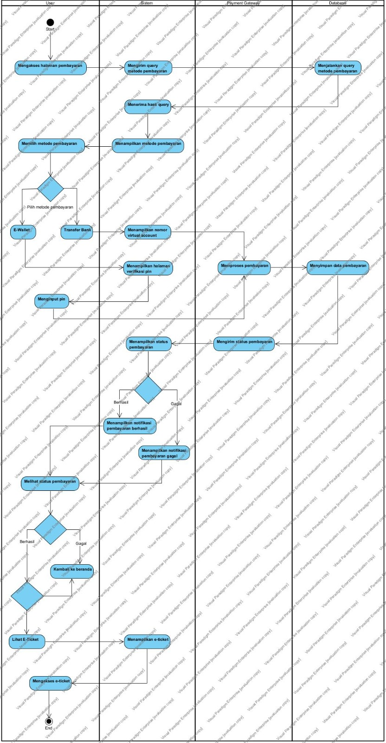
ACTIVITY DIAGRAM USER MELAKUKAN PEMBAYARAN
ACTIVITY DIAGRAM USER KELOLA PROFILE

Slide 18
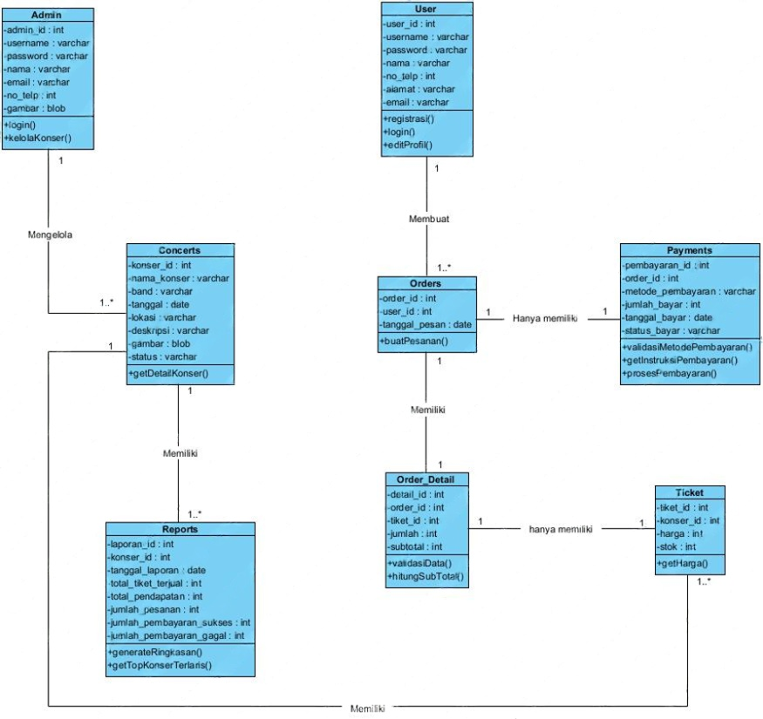
CLAS DIAGRAM

Slide 19
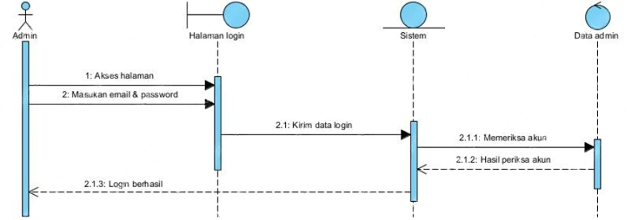
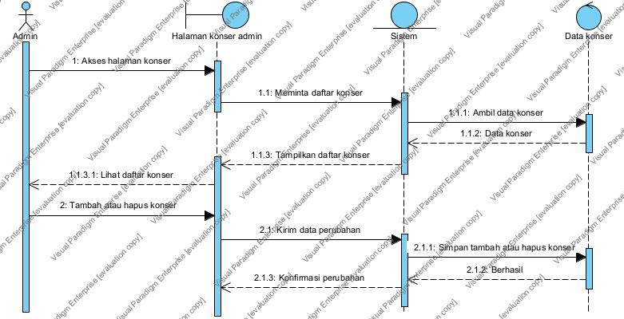
LOGIN ADMIN
SEQUENCE DIAGRAM ADMIN
ADMIN KELOLA KONSER

Slide 20
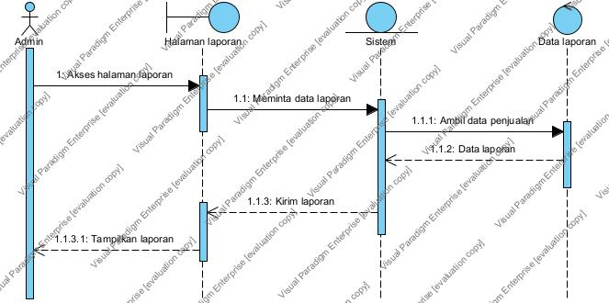
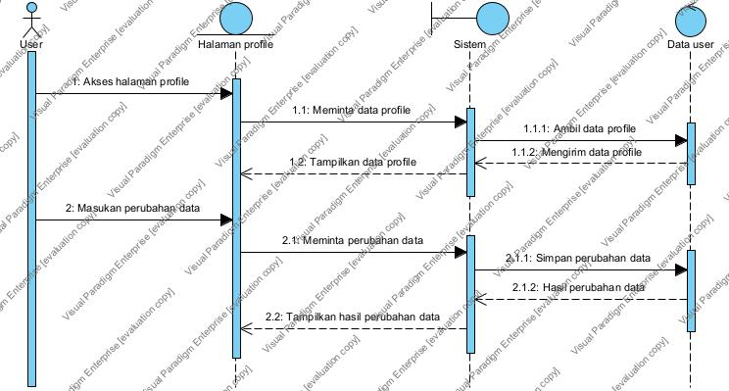
ADMIN KELOLA PROFILE
SEQUENCE DIAGRAM ADMIN
ADMIN LIHAT LAPORAN

Slide 21
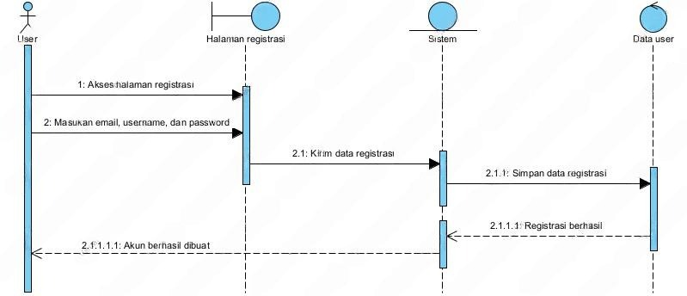
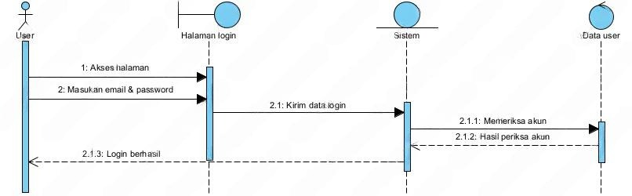
USER REGISTRASI
SEQUENCE DIAGRAM USER
USER LOGIN

Slide 22

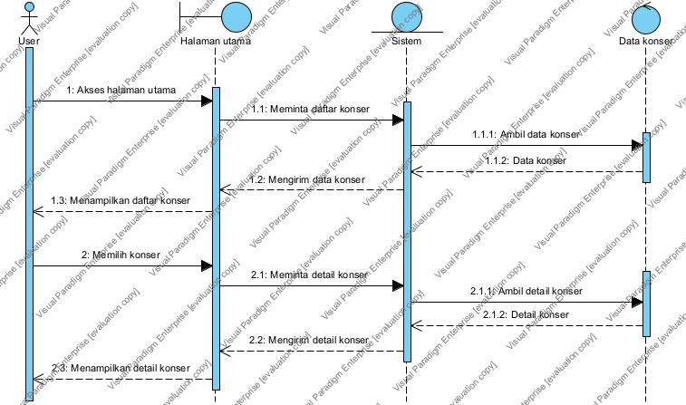
USER KELOLA PROFILE
SEQUENCE DIAGRAM USER
USER DETAIL KONSER

Slide 23
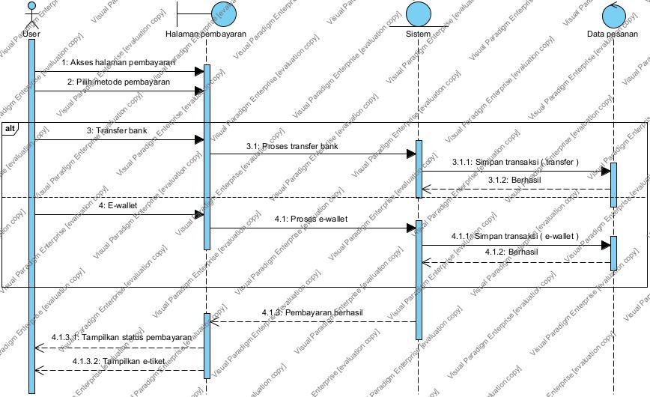
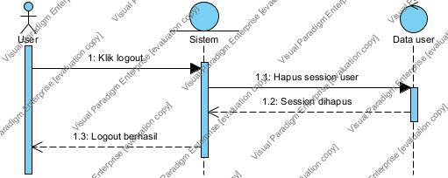
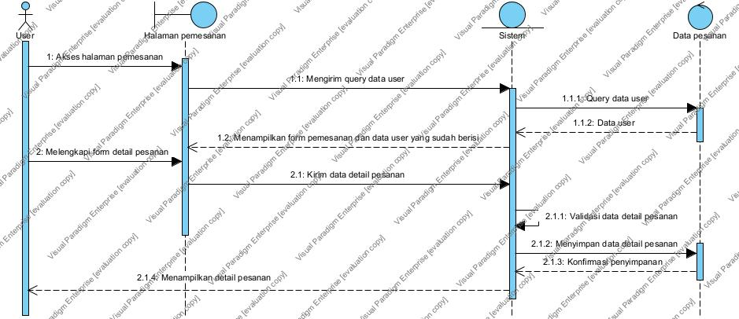
USER PEMBAYARAN
SEQUENCE DIAGRAM USER
USER DETAIL LOGUT
USER MEMBUAT PESANAN

Slide 24


RESULT DAN PEMBAHASAN
Sistem aplikasi pemesanan tiket konser online HypeTik dikembangkan melalui tahapan analisis kebutuhan, perancangan sistem, dan penyusunan prototype secara terstruktur. Selama proses perancangan, sistem ini menunjukkan potensi untuk meningkatkan efektivitas dan efisiensi dalam proses pencarian informasi konser, pemesanan tiket, serta pengelolaan data oleh admin. Fitur-fitur yang dirancang memberikan kemudahan bagi pengguna dalam mengakses informasi event, melakukan pemesanan tiket, dan memantau status transaksi secara digital.
Dari sisi pengelolaan, sistem ini membantu admin dalam mengatur data konser, tiket, pesanan, pembayaran, serta laporan penjualan secara terintegrasi. Implementasi rancangan sistem juga menunjukkan peningkatan dalam kerapihan data, kemudahan monitoring transaksi, serta pengurangan proses manual. Secara keseluruhan, hasil perancangan menunjukkan bahwa sistem HypeTik mampu mendukung tujuan utama proyek, yaitu menyediakan layanan pemesanan tiket konser yang praktis, aman, dan mudah diakses melalui perangkat mobile.

Slide 25
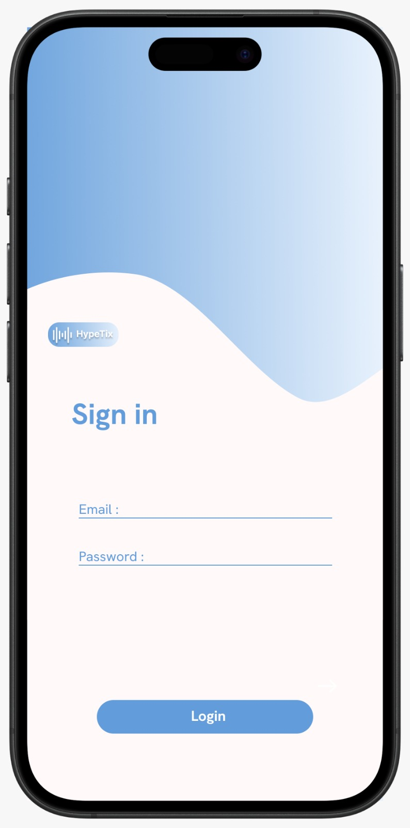
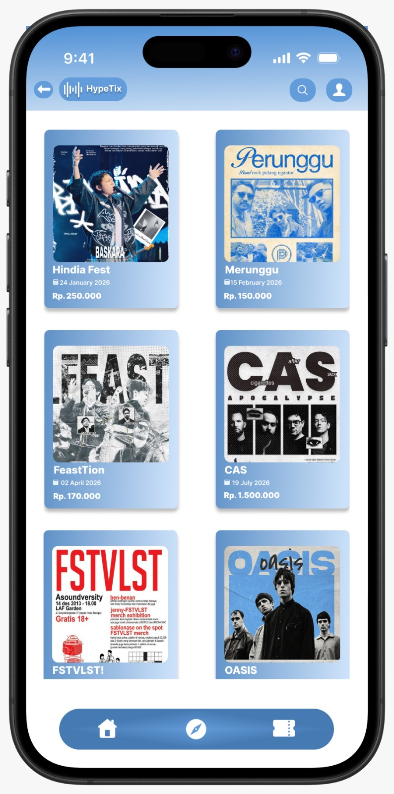
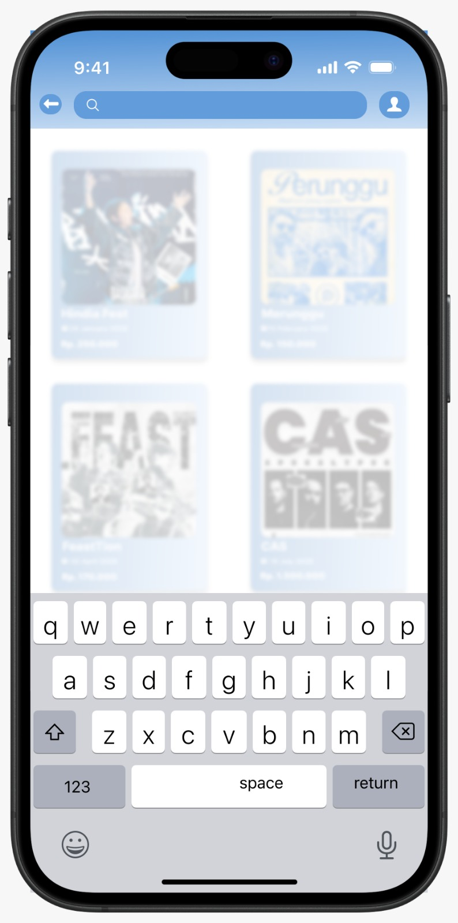
HALAMAN LOGIN USER
HALAMAN KONSER USER
HALAMAN CARI KONSER USER

Slide 26
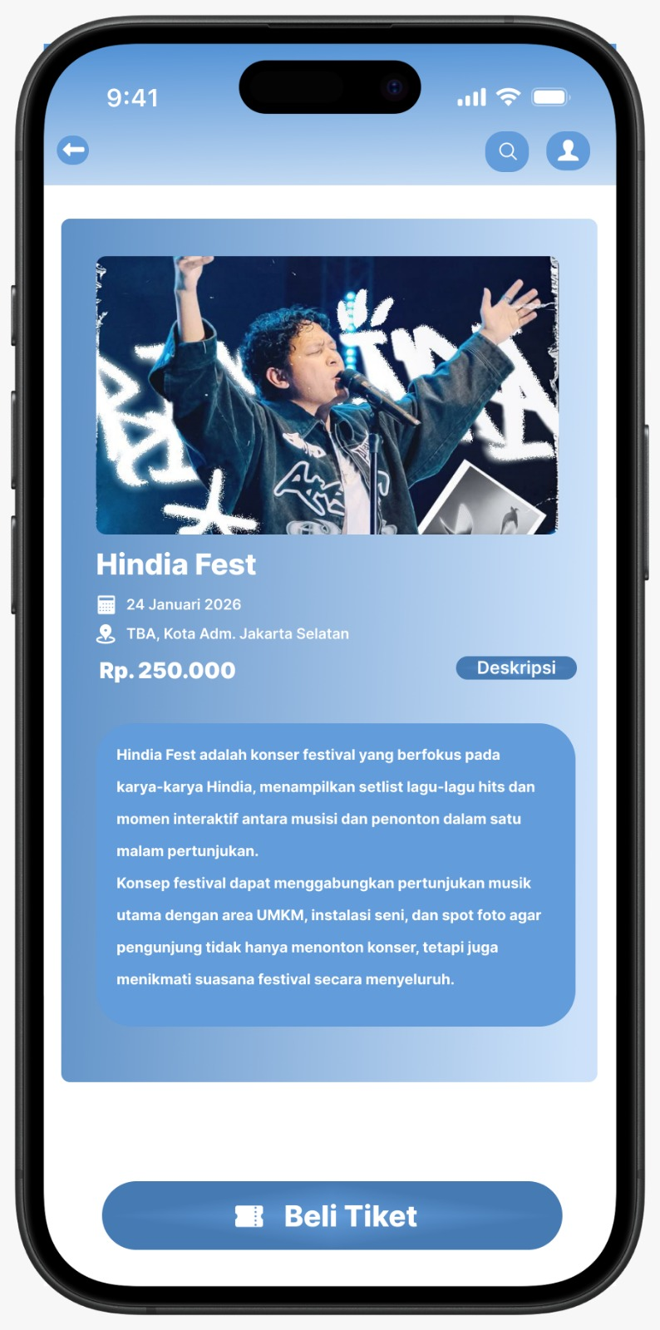
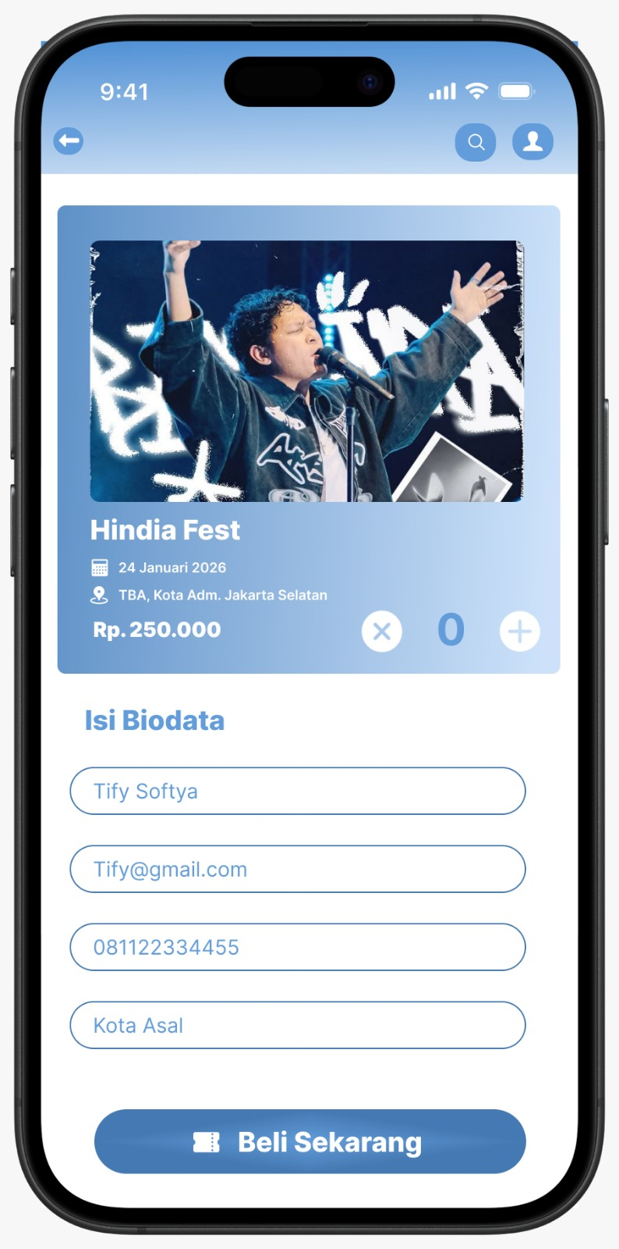
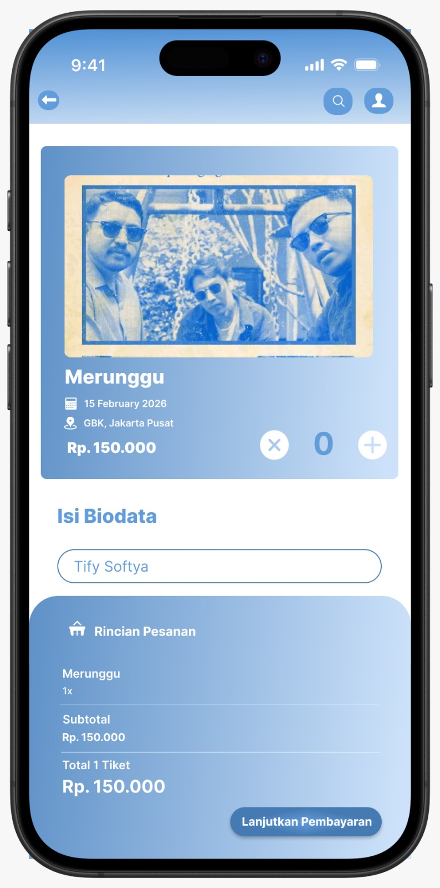
HALAMAN DETAIL KONSER
HALAMAN PESAN TIKET KONSER
HALAMAN DETAIL PESANAN KONSER

Slide 27
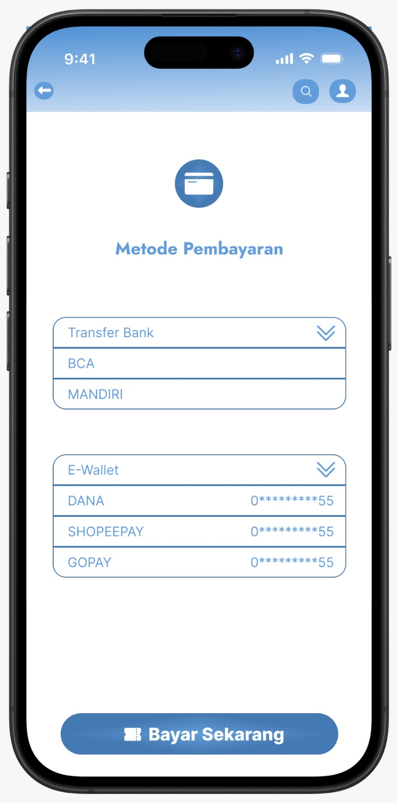
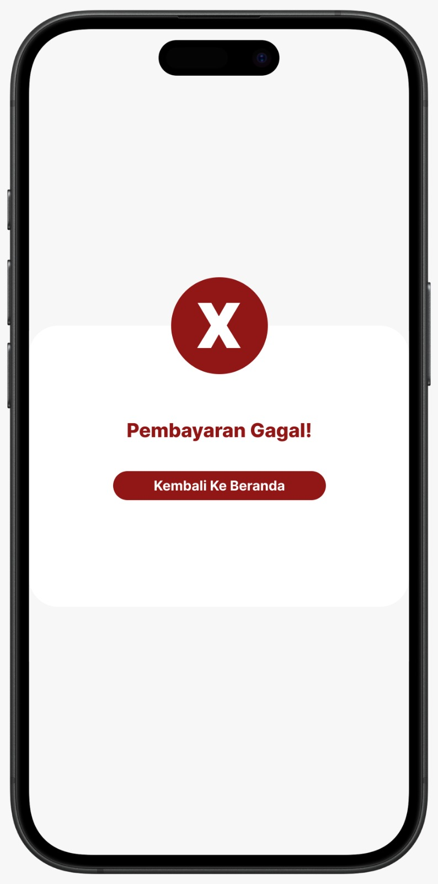
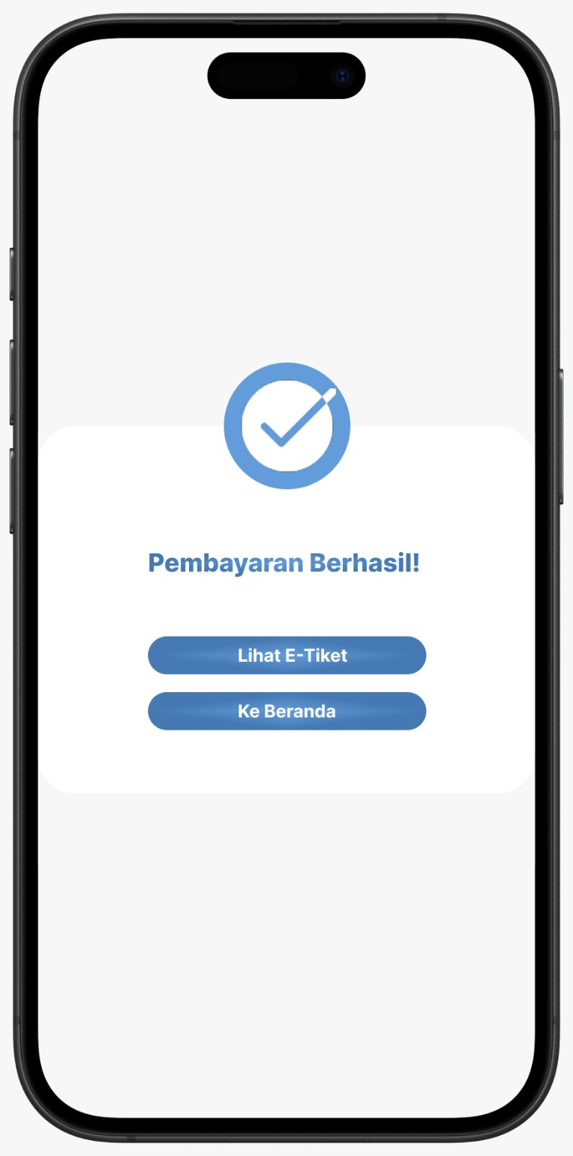
HALAMAN METODE PEMBAYARAN
HALAMAN PEMBAYARAN BERHASIL
HALAMAN PEMBAYARAN GAGAL

Slide 28
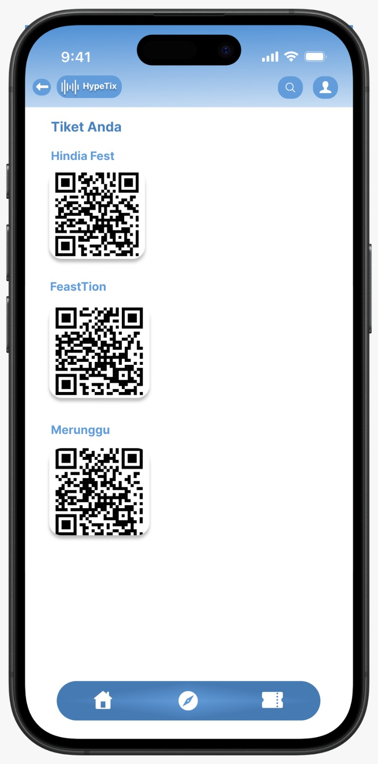
HALAMAN E-TICKET

Slide 29
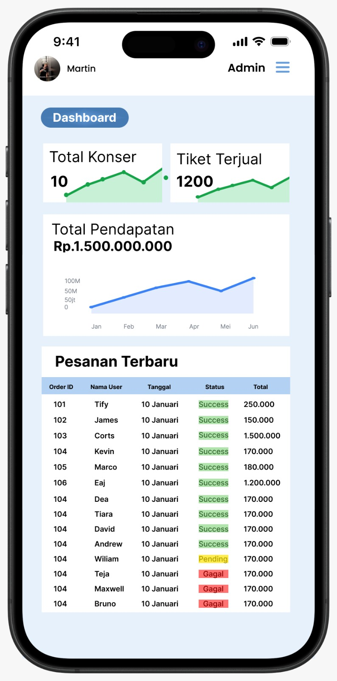
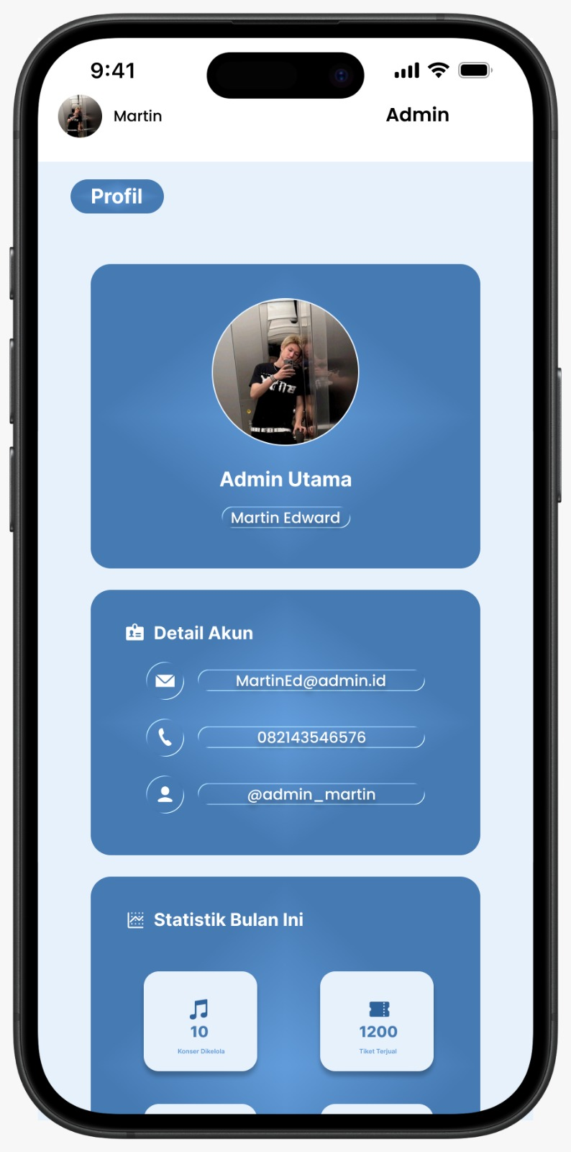
HALAMAN LOGIN ADMIN
HALAMAN DAHSBOARD ADMIN
HALAMAN PROFILE

Slide 30
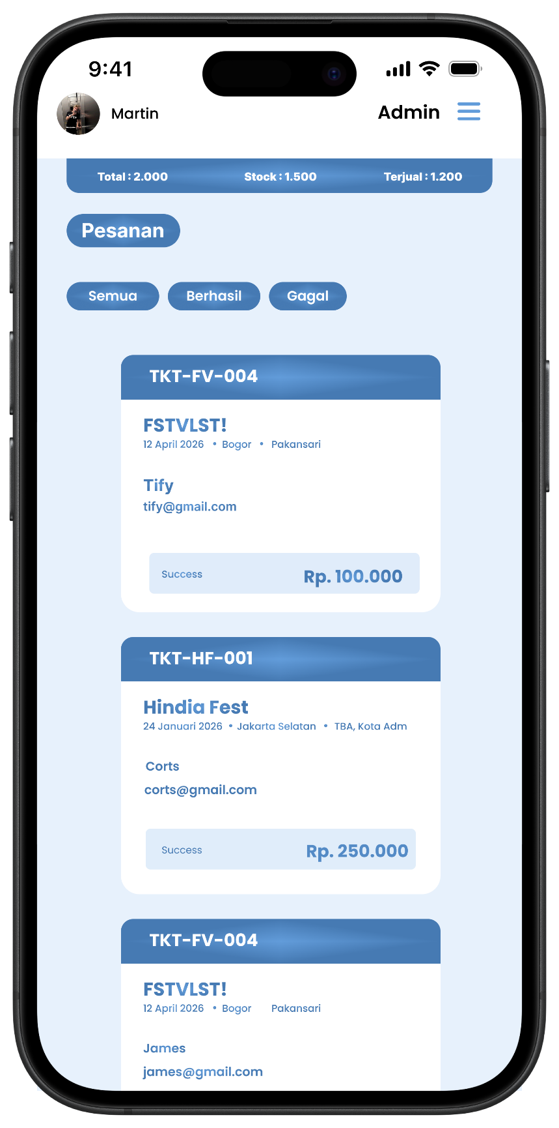
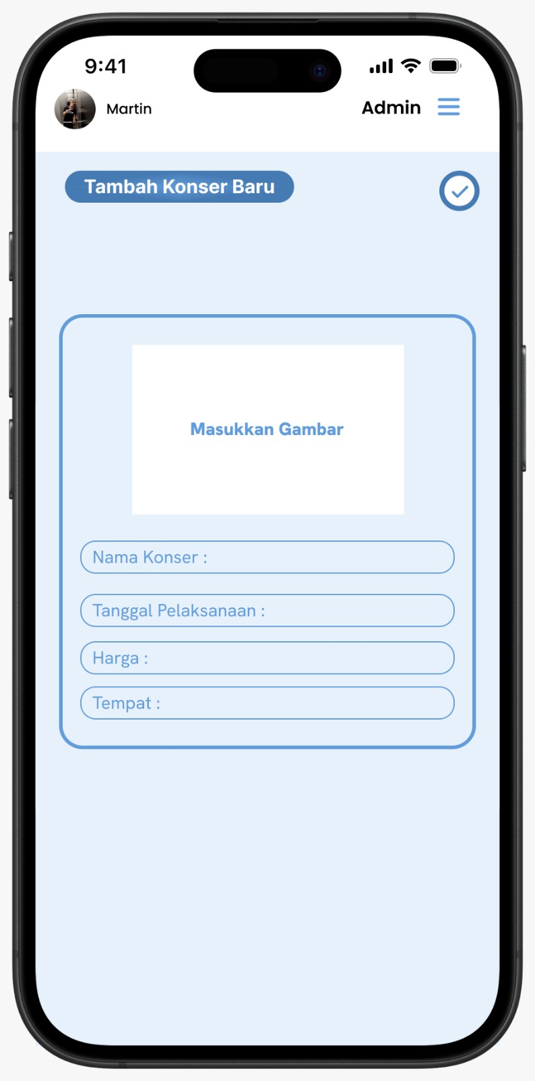
HALAMAN KONSER ADMIN
HALAMAN TAMBAH KONSER
HALAMAN PESANAN

Slide 31
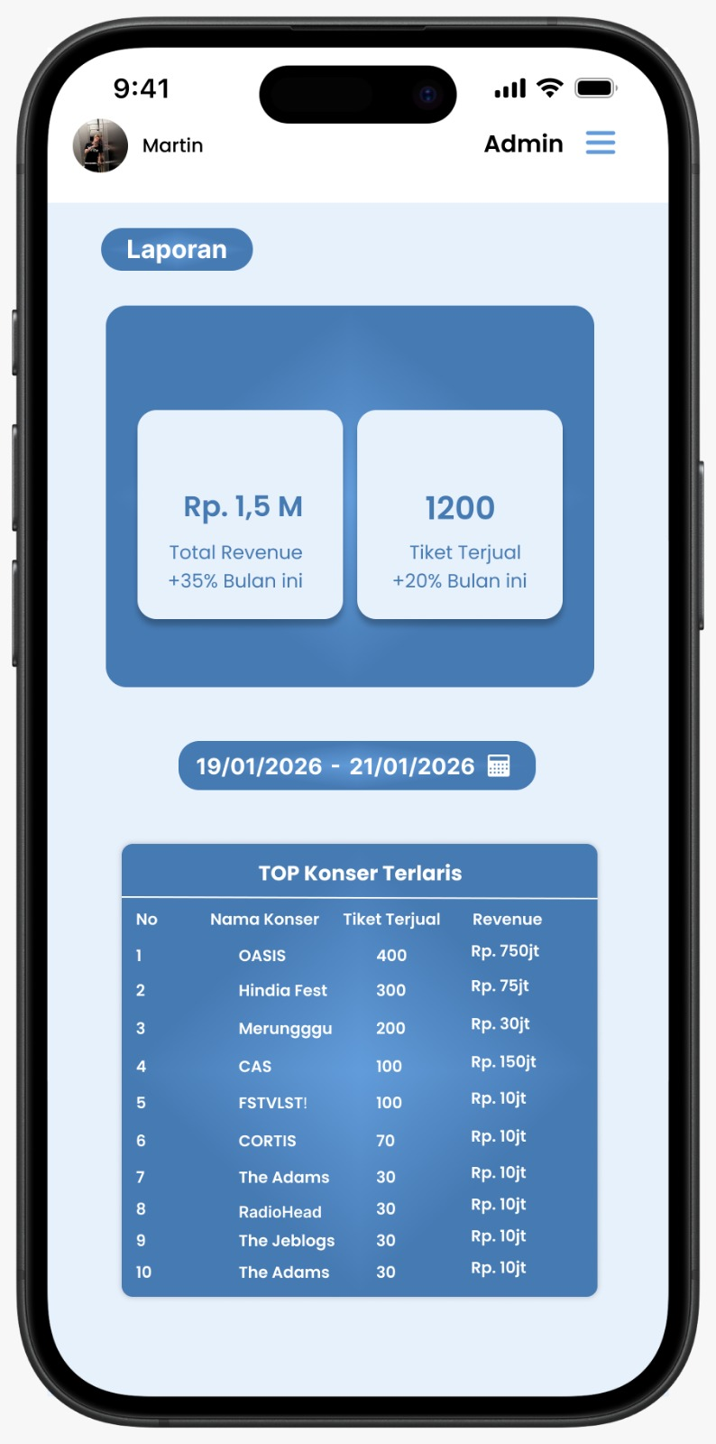
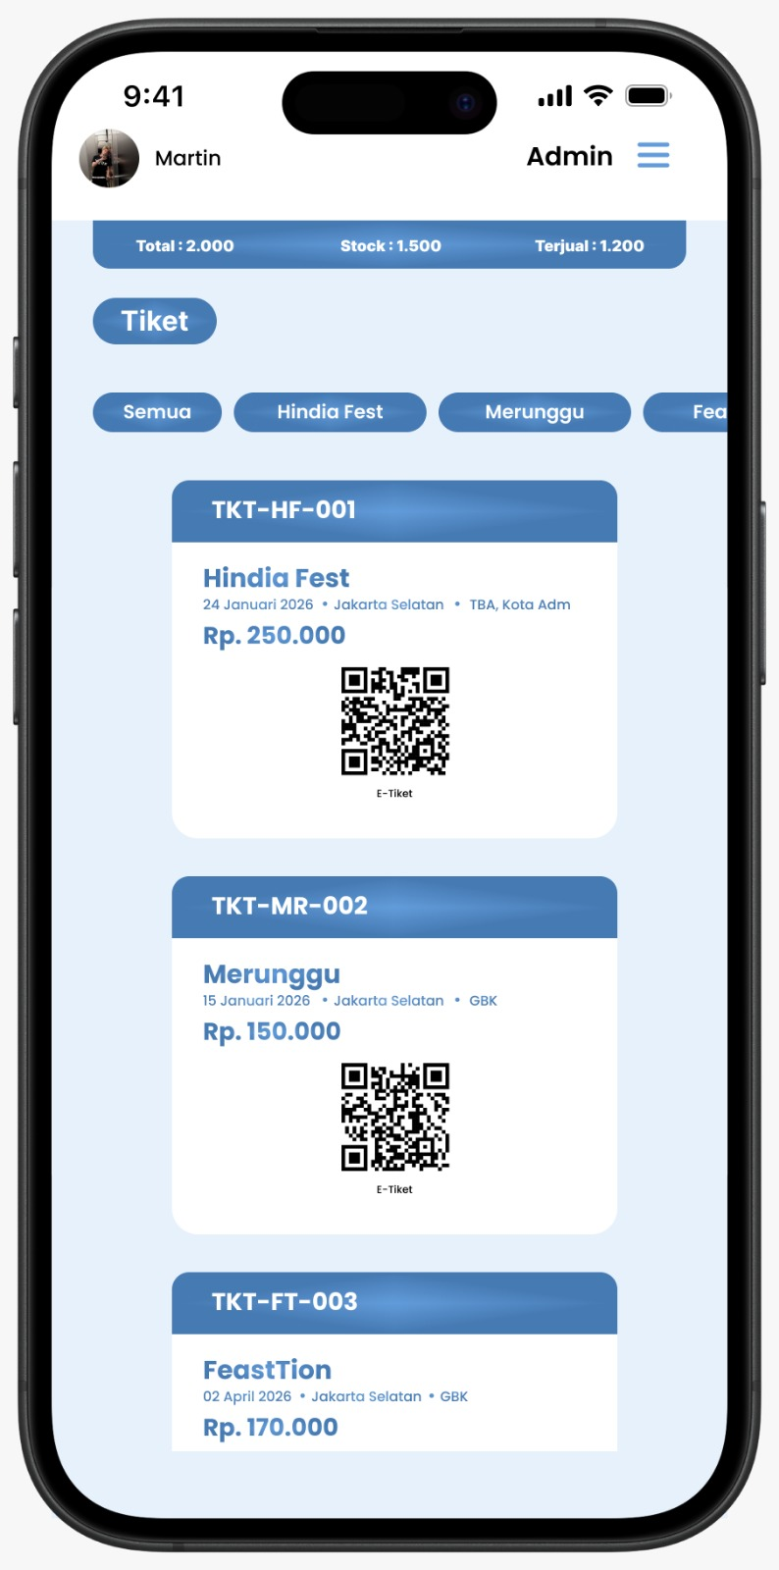
HALAMAN LAPORAN ADMIN
HALAMAN TIKET

Slide 32
KESIMPULAN
Aplikasi HypeTix dirancang sebagai solusi pemesanan tiket konser berbasis mobile yang memudahkan pengguna dalam mengakses informasi event dan melakukan transaksi secara digital. Sistem ini juga membantu admin dalam mengelola data konser, tiket, pesanan, pembayaran, dan laporan secara terintegrasi. Penerapan metode SDLC memastikan proses pengembangan berjalan terstruktur dan sesuai dengan kebutuhan sistem, sehingga aplikasi memiliki potensi untuk dikembangkan lebih lanjut.

